Slide 1

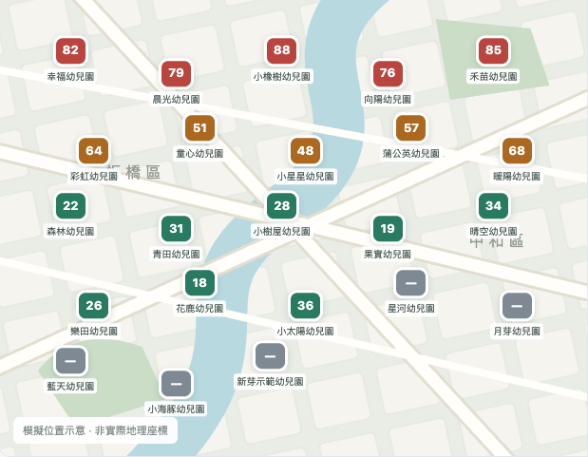
提案簡報
幼安雷達
AI 教保機構
風險預警平台
隊伍:Bug不過夜
協助主管機關排出查核優先順序
2026 年 9 月 功能提案與操作展示
01
Notes:
本頁說明：本提案根據目前 HTML Demo 與功能爆炸圖整理。
資料來源：/Users/mobinice/Documents/ChatGPT/黑客松/preview.html；/Users/mobinice/Documents/ChatGPT/黑客松/教保風險平台_MVP功能爆炸圖.png。
提案依目前展示版整理。畫面與園所案例使用模擬資料，AI 辨識、PDF 匯出及簽名為功能展示。

Slide 2
提案說明
主管機關每天要做的判斷
01
02
03
先關注誰
為什麼要查
接下來怎麼做
哪些園所值得
優先投入查核人力？
風險來自哪份資料？
判斷依據是否清楚？
由誰追查、何時完成，
結果如何留下紀錄？
幼安雷達 教保機構風險預警平台
02
Notes:
本頁說明：先關注誰：哪些園所值得
優先投入查核人力？；為什麼要查：風險來自哪份資料？
判斷依據是否清楚？；接下來怎麼做：由誰追查、何時完成，
結果如何留下紀錄？
資料來源：/Users/mobinice/Documents/ChatGPT/黑客松/preview.html；/Users/mobinice/Documents/ChatGPT/黑客松/教保風險平台_MVP功能爆炸圖.png。
提案依目前展示版整理。畫面與園所案例使用模擬資料，AI 辨識、PDF 匯出及簽名為功能展示。

Slide 3
問題背景
分散的資料，增加查核前的整理工作
一間園所
多份資料
基本資料
名稱、地址、招生規模
裁罰與評鑑
缺失、改善與追蹤
收費與財務
承辦人需要先找齊資料，
才能比較異常與安排查核。
收入、支出與年度差異
公開輿情
相關事件與待查證線索
幼安雷達 教保機構風險預警平台
03
Notes:
本頁說明：需求指出基本、評鑑、裁罰、收費及財務等資料分散，承辦人需人工整理。
資料來源：/Users/mobinice/Documents/ChatGPT/黑客松/preview.html；/Users/mobinice/Documents/ChatGPT/黑客松/教保風險平台_MVP功能爆炸圖.png。
提案依目前展示版整理。畫面與園所案例使用模擬資料，AI 辨識、PDF 匯出及簽名為功能展示。

Slide 4
方案全貌
平台把資料整理接到後續查核
01
02
03
04
05
整理資料
辨識風險
人工覆核
追蹤調查
簽名交辦
選擇類別
確認欄位
依規則排序
保留資料來源
確認依據
記錄判斷
指定負責人
更新處理結果
預覽文件
交付對應局處
本次以互動 Demo 展示流程，正式服務仍需後續建置
04
Notes:
本頁說明：整理資料：選擇類別
確認欄位；辨識風險：依規則排序
保留資料來源；人工覆核：確認依據
記錄判斷；追蹤調查：指定負責人
更新處理結果；簽名交辦：預覽文件
交付對應局處
資料來源：/Users/mobinice/Documents/ChatGPT/黑客松/preview.html；/Users/mobinice/Documents/ChatGPT/黑客松/教保風險平台_MVP功能爆炸圖.png。
提案依目前展示版整理。畫面與園所案例使用模擬資料，AI 辨識、PDF 匯出及簽名為功能展示。

Slide 5
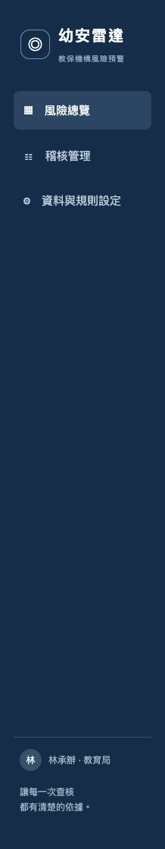
資訊架構
三個入口，對應承辦人的工作
風險總覽
稽核管理
資料與規則設定
找園所、看分數，
再查看原因與依據。
接續已覆核案件，
追蹤後續調查與交辦。
整理匯入資料，
維護欄位、規則與來源。
園所詳情與 AI 建議放在同一條查核流程中
幼安雷達 教保機構風險預警平台
05
Notes:
本頁說明：目前 Demo 的側欄包含風險總覽、稽核管理、資料與規則設定。園所詳情與 AI 建議位於總覽下。
資料來源：/Users/mobinice/Documents/ChatGPT/黑客松/preview.html；/Users/mobinice/Documents/ChatGPT/黑客松/教保風險平台_MVP功能爆炸圖.png。
提案依目前展示版整理。畫面與園所案例使用模擬資料，AI 辨識、PDF 匯出及簽名為功能展示。

Slide 6
功能藍圖
功能爆炸圖中的八個模組
轄區風險總覽
園所 360° 風險詳情
掌握整體狀況
集中查看園所與異常
園所風險清單
AI 輿情事件分析
找到需優先關注的園所
整理未查證的公開線索
資料整合與異常偵測
AI 查核摘要與建議
比對不同資料來源
把原因轉成查核項目
可解釋風險評分引擎
查核案件管理
產生可追溯的分數
接續調查、回填與交辦
依使用者提供的 MVP 功能爆炸圖整理，完整原圖見附錄
06
Notes:
本頁說明：原圖共八個模組，依查核流程分組介紹。原圖 P0/P1 標記保留在附錄。
資料來源：/Users/mobinice/Documents/ChatGPT/黑客松/preview.html；/Users/mobinice/Documents/ChatGPT/黑客松/教保風險平台_MVP功能爆炸圖.png。
提案依目前展示版整理。畫面與園所案例使用模擬資料，AI 辨識、PDF 匯出及簽名為功能展示。

Slide 7
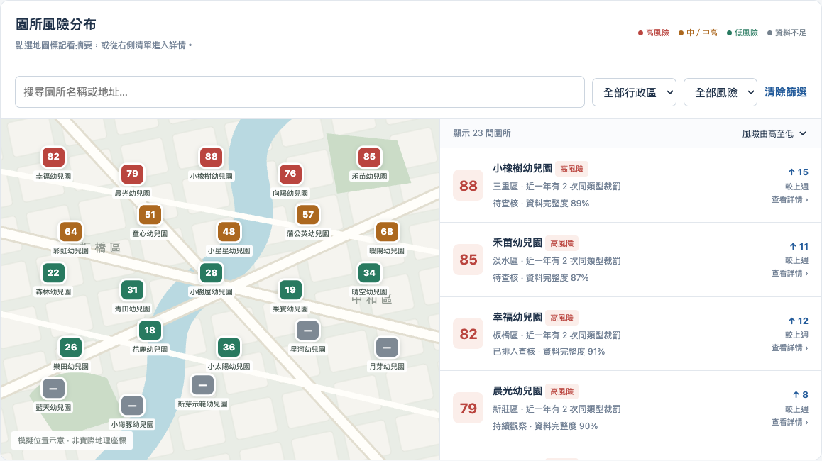
操作流程
風險總覽：先找到需要關注的園所
地圖與清單
一起看
依行政區、風險等級
或園所名稱篩選。
高風險與資料不足
分開呈現。
介面畫面為目前 Demo，資料與操作結果均為示範
07
Notes:
本頁說明：地圖與清單
一起看。依行政區、風險等級
或園所名稱篩選。
高風險與資料不足
分開呈現。
資料來源：/Users/mobinice/Documents/ChatGPT/黑客松/preview.html；/Users/mobinice/Documents/ChatGPT/黑客松/教保風險平台_MVP功能爆炸圖.png。
提案依目前展示版整理。畫面與園所案例使用模擬資料，AI 辨識、PDF 匯出及簽名為功能展示。

Slide 8
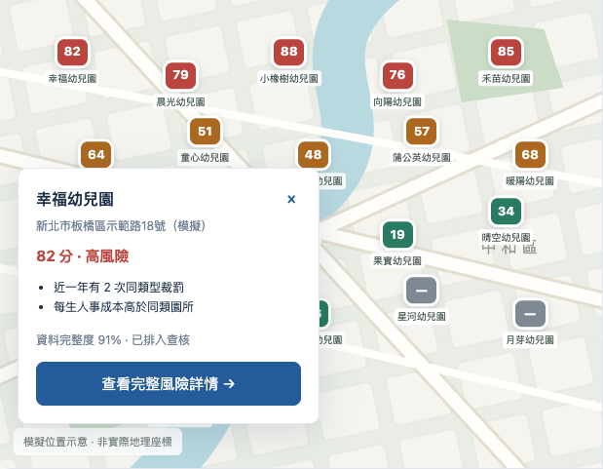
操作流程
案例：幸福幼兒園的 82 分
先看摘要
再進入詳情
地圖標記顯示分數。
點一下就能看到
主要原因與資料完整度。
幸福幼兒園為模擬案例，分數不代表違法認定
08
Notes:
本頁說明：先看摘要
再進入詳情。地圖標記顯示分數。
點一下就能看到
主要原因與資料完整度。
資料來源：/Users/mobinice/Documents/ChatGPT/黑客松/preview.html；/Users/mobinice/Documents/ChatGPT/黑客松/教保風險平台_MVP功能爆炸圖.png。
提案依目前展示版整理。畫面與園所案例使用模擬資料，AI 辨識、PDF 匯出及簽名為功能展示。

Slide 9
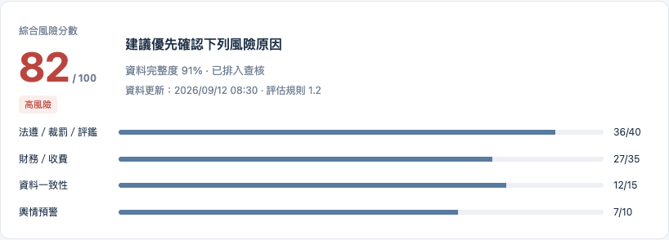
操作流程
四個構面，說明分數從哪裡來
總分 82 分
可以拆開看
法遵 36／40
財務 27／35
資料一致性 12／15
輿情 7／10
模擬案例的四項分數合計 82；構面上限合計 100
09
Notes:
本頁說明：總分 82 分
可以拆開看。法遵 36／40
財務 27／35
資料一致性 12／15
輿情 7／10
資料來源：/Users/mobinice/Documents/ChatGPT/黑客松/preview.html；/Users/mobinice/Documents/ChatGPT/黑客松/教保風險平台_MVP功能爆炸圖.png。
提案依目前展示版整理。畫面與園所案例使用模擬資料，AI 辨識、PDF 匯出及簽名為功能展示。

Slide 10
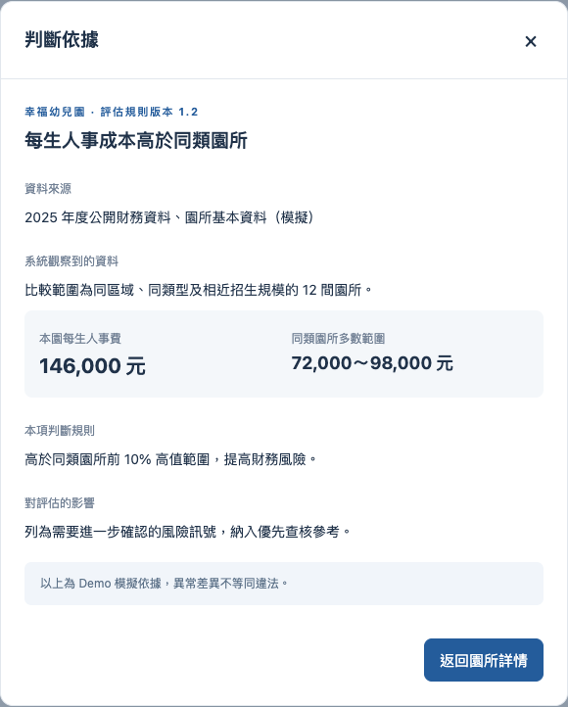
操作流程
每個異常都有判斷依據
承辦人看得懂
也查得到來源
呈現資料來源、觀察值
以及判斷規則。
用白話說明影響，
保留人工確認空間。
介面畫面為目前 Demo，資料與操作結果均為示範
10
Notes:
本頁說明：承辦人看得懂
也查得到來源。呈現資料來源、觀察值
以及判斷規則。
用白話說明影響，
保留人工確認空間。
資料來源：/Users/mobinice/Documents/ChatGPT/黑客松/preview.html；/Users/mobinice/Documents/ChatGPT/黑客松/教保風險平台_MVP功能爆炸圖.png。
提案依目前展示版整理。畫面與園所案例使用模擬資料，AI 辨識、PDF 匯出及簽名為功能展示。

Slide 11
判斷示例
財務異常：先看差異，再查原因
同類園所比較
年度變化比較
146,000 元
約增加 40%
本園每生人事成本
人事費由 1,043 萬至 1,460 萬
同類園所多數為
72,000～98,000 元
同期學生數約增加 5%
需要釐清支出成長原因
以下均為 Demo 模擬資料，差異只代表需要確認的線索
11
Notes:
本頁說明：目前 Demo 以模擬數值呈現同類比較與年度變化。
資料來源：/Users/mobinice/Documents/ChatGPT/黑客松/preview.html；/Users/mobinice/Documents/ChatGPT/黑客松/教保風險平台_MVP功能爆炸圖.png。
提案依目前展示版整理。畫面與園所案例使用模擬資料，AI 辨識、PDF 匯出及簽名為功能展示。

Slide 12
判斷示例
收入差異，轉成具體的查核問題
600 萬
920 萬
依收費與招生人數推估
財務資料中的年度收入
每月 5,000 元 × 100 人 × 12 個月
下一步：確認延托費、代辦費、補助或其他收入
模擬資料：差額 320 萬元，約為推估收入的 53%，尚需確認收入來源
12
Notes:
本頁說明：月費5000元、100人、12個月推估年收入600萬元，財務收入920萬元，差異約53%。
資料來源：/Users/mobinice/Documents/ChatGPT/黑客松/preview.html；/Users/mobinice/Documents/ChatGPT/黑客松/教保風險平台_MVP功能爆炸圖.png。
提案依目前展示版整理。畫面與園所案例使用模擬資料，AI 辨識、PDF 匯出及簽名為功能展示。

Slide 13
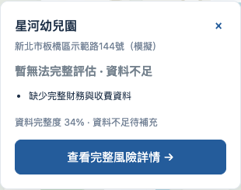
操作流程
資料不足，需要先補齊資料
34% 完整度
無法完整評估
缺少資料時，
不把園所標成安全。
先補財務與收費資料，
再進行後續判斷。
星河幼兒園為模擬案例，資料不足與低風險分開標示
13
Notes:
本頁說明：34% 完整度
無法完整評估。缺少資料時，
不把園所標成安全。
先補財務與收費資料，
再進行後續判斷。
資料來源：/Users/mobinice/Documents/ChatGPT/黑客松/preview.html；/Users/mobinice/Documents/ChatGPT/黑客松/教保風險平台_MVP功能爆炸圖.png。
提案依目前展示版整理。畫面與園所案例使用模擬資料，AI 辨識、PDF 匯出及簽名為功能展示。

Slide 14
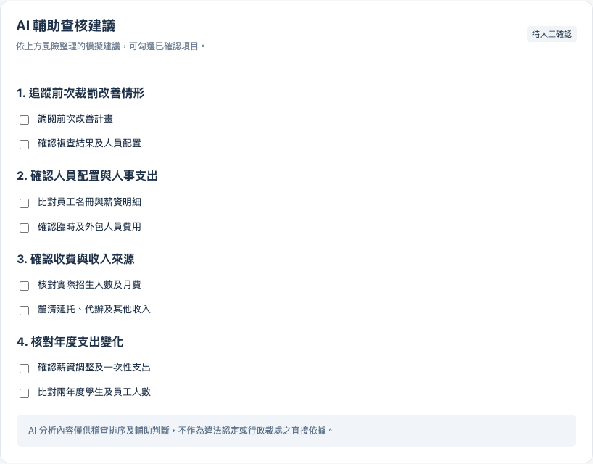
操作流程
AI 建議，協助列出要查的事項
把風險原因
轉成工作清單
例如核對薪資明細、
確認收費收入來源。
承辦人逐項確認，
保留最終判斷。
目前顯示固定示範建議，尚未呼叫 AI 服務
14
Notes:
本頁說明：把風險原因
轉成工作清單。例如核對薪資明細、
確認收費收入來源。
承辦人逐項確認，
保留最終判斷。
資料來源：/Users/mobinice/Documents/ChatGPT/黑客松/preview.html；/Users/mobinice/Documents/ChatGPT/黑客松/教保風險平台_MVP功能爆炸圖.png。
提案依目前展示版整理。畫面與園所案例使用模擬資料，AI 辨識、PDF 匯出及簽名為功能展示。

Slide 15
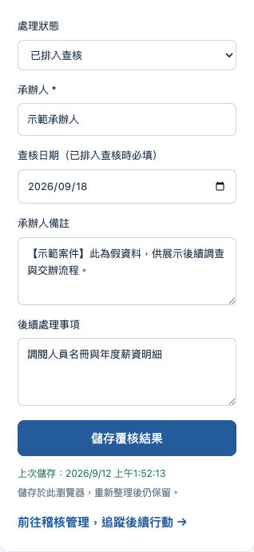
操作流程
人工覆核，留下承辦人的判斷
確認後
記錄下一步
設定處理狀態與日期，
填寫備註和後續事項。
儲存後，案件接到
稽核管理。
Demo 覆核內容保存在目前瀏覽器，尚無正式帳號權限系統
15
Notes:
本頁說明：確認後
記錄下一步。設定處理狀態與日期，
填寫備註和後續事項。
儲存後，案件接到
稽核管理。
資料來源：/Users/mobinice/Documents/ChatGPT/黑客松/preview.html；/Users/mobinice/Documents/ChatGPT/黑客松/教保風險平台_MVP功能爆炸圖.png。
提案依目前展示版整理。畫面與園所案例使用模擬資料，AI 辨識、PDF 匯出及簽名為功能展示。

Slide 16
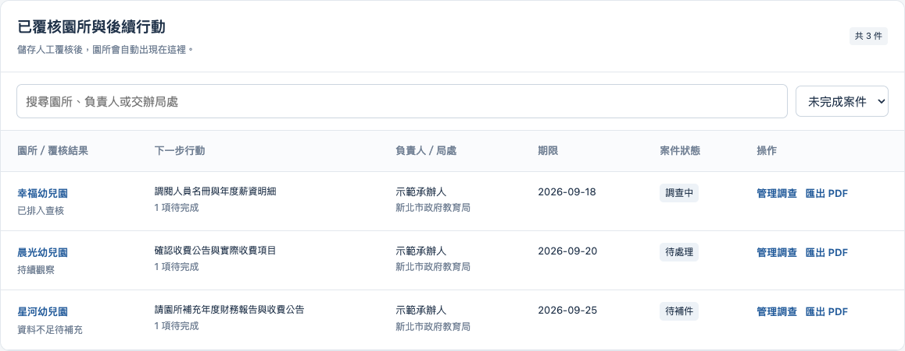
操作流程
稽核管理，接住已覆核的案件
每件案件都有
待辦與負責人
查看下一步行動、
對應局處與完成期限。
集中追蹤待處理、
調查中與待補件案件。
介面畫面為目前 Demo，資料與操作結果均為示範
16
Notes:
本頁說明：每件案件都有
待辦與負責人。查看下一步行動、
對應局處與完成期限。
集中追蹤待處理、
調查中與待補件案件。
資料來源：/Users/mobinice/Documents/ChatGPT/黑客松/preview.html；/Users/mobinice/Documents/ChatGPT/黑客松/教保風險平台_MVP功能爆炸圖.png。
提案依目前展示版整理。畫面與園所案例使用模擬資料，AI 辨識、PDF 匯出及簽名為功能展示。

Slide 17
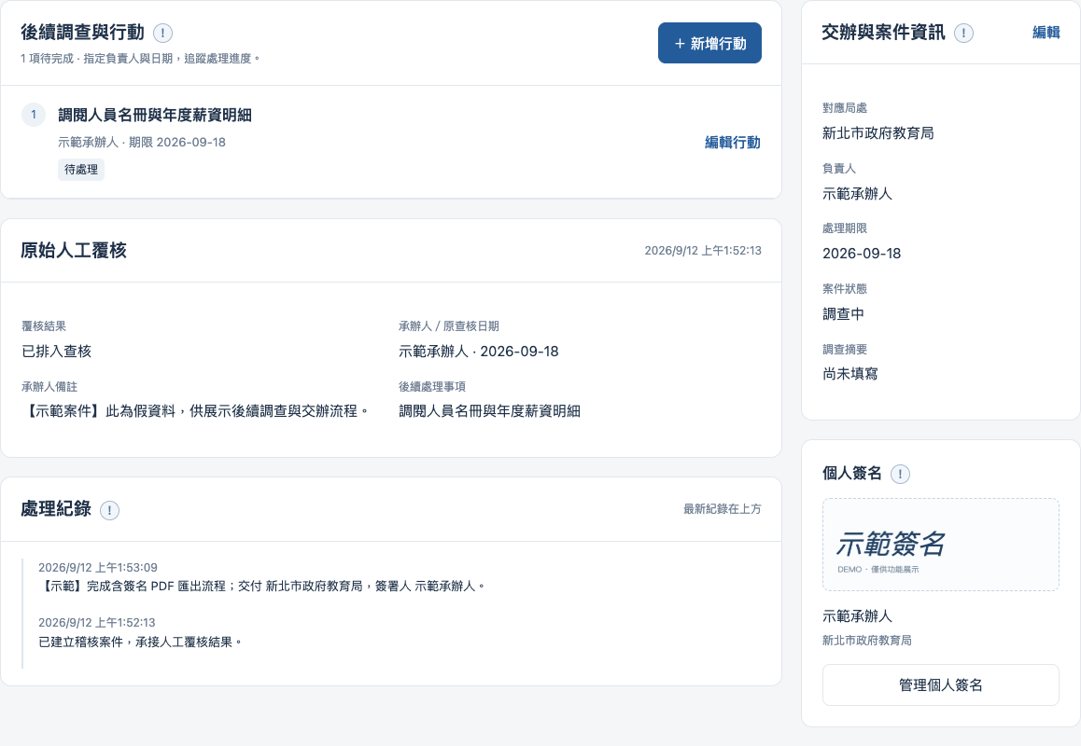
操作流程
後續調查，持續更新處理進度
完成一項
留下處理結果
可以新增行動、
指定負責人與期限。
每次更新保留紀錄，
讓案件交接有前情可查。
介面畫面為目前 Demo，資料與操作結果均為示範
17
Notes:
本頁說明：完成一項
留下處理結果。可以新增行動、
指定負責人與期限。
每次更新保留紀錄，
讓案件交接有前情可查。
資料來源：/Users/mobinice/Documents/ChatGPT/黑客松/preview.html；/Users/mobinice/Documents/ChatGPT/黑客松/教保風險平台_MVP功能爆炸圖.png。
提案依目前展示版整理。畫面與園所案例使用模擬資料，AI 辨識、PDF 匯出及簽名為功能展示。

Slide 18
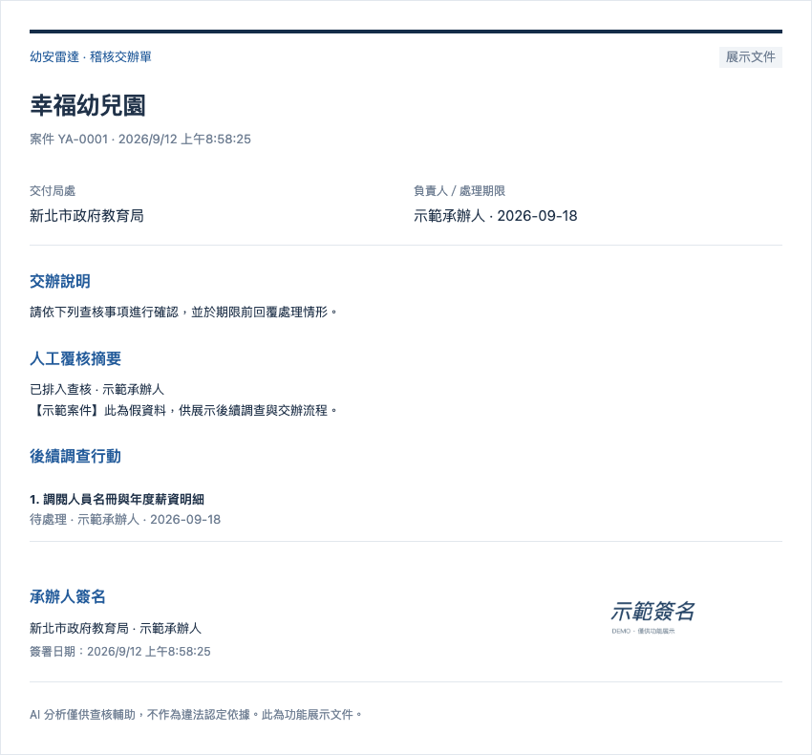
操作流程
含簽名的交辦文件
整理成局處
能接續處理的文件
帶入覆核摘要、
後續行動與承辦人簽名。
匯出前確認交付局處、
負責人與處理期限。
Demo 使用示範簽名與 PDF 預覽，匯出按鈕僅展示成功提示
18
Notes:
本頁說明：整理成局處
能接續處理的文件。帶入覆核摘要、
後續行動與承辦人簽名。
匯出前確認交付局處、
負責人與處理期限。
資料來源：/Users/mobinice/Documents/ChatGPT/黑客松/preview.html；/Users/mobinice/Documents/ChatGPT/黑客松/教保風險平台_MVP功能爆炸圖.png。
提案依目前展示版整理。畫面與園所案例使用模擬資料，AI 辨識、PDF 匯出及簽名為功能展示。

Slide 19
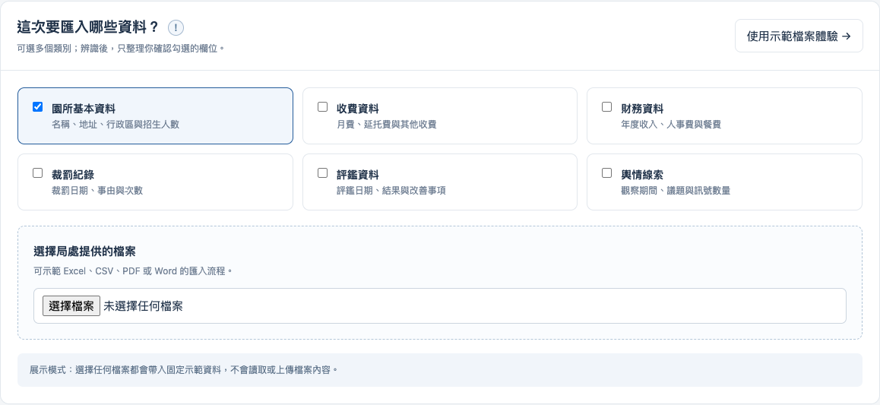
操作流程
資料匯入，先選這次需要的內容
不同局處檔案
使用同一個入口
先勾選基本資料、
收費、財務或裁罰等類別。
再上傳檔案，
由 AI 協助整理。
目前以固定假資料示範，不讀取、不上傳檔案，也未串接 AI
19
Notes:
本頁說明：不同局處檔案
使用同一個入口。先勾選基本資料、
收費、財務或裁罰等類別。
再上傳檔案，
由 AI 協助整理。
資料來源：/Users/mobinice/Documents/ChatGPT/黑客松/preview.html；/Users/mobinice/Documents/ChatGPT/黑客松/教保風險平台_MVP功能爆炸圖.png。
提案依目前展示版整理。畫面與園所案例使用模擬資料，AI 辨識、PDF 匯出及簽名為功能展示。

Slide 20
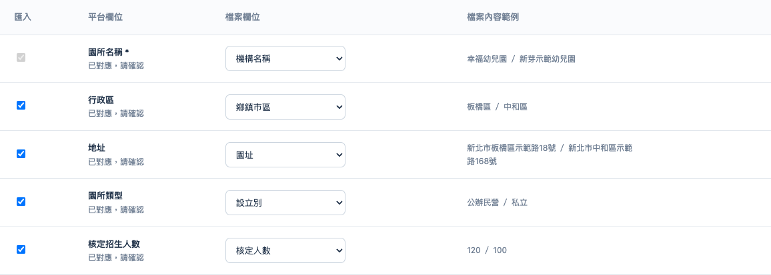
操作流程
AI 辨識欄位，承辦人確認對應
名稱不同
仍可整理成一致欄位
例如「機構名稱」
對應到「園所名稱」。
可調整對應、取消勾選，
只匯入需要的欄位。
欄位對應畫面為模擬結果，正式辨識能力需後續建置
20
Notes:
本頁說明：名稱不同
仍可整理成一致欄位。例如「機構名稱」
對應到「園所名稱」。
可調整對應、取消勾選，
只匯入需要的欄位。
資料來源：/Users/mobinice/Documents/ChatGPT/黑客松/preview.html；/Users/mobinice/Documents/ChatGPT/黑客松/教保風險平台_MVP功能爆炸圖.png。
提案依目前展示版整理。畫面與園所案例使用模擬資料，AI 辨識、PDF 匯出及簽名為功能展示。

Slide 21
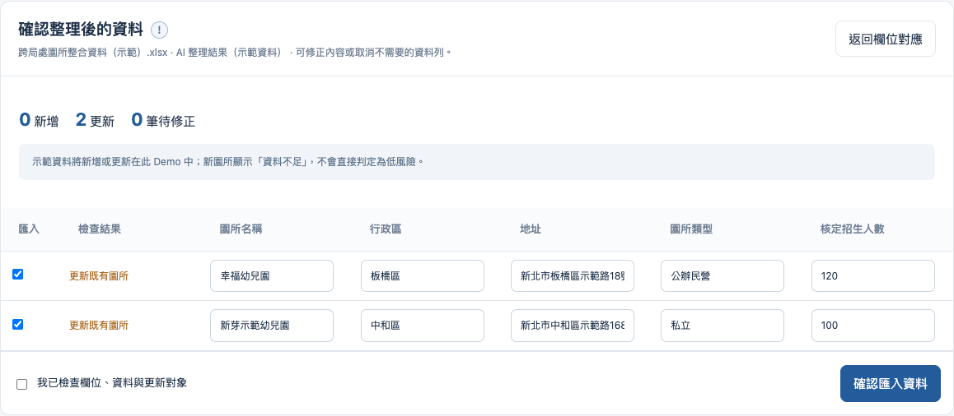
操作流程
匯入前，逐列檢查與修正
看清楚
新增還是更新
預覽整理後的內容，
修正或取消個別資料列。
確認後保留匯入紀錄，
便於追溯檔案來源。
此頁為固定假資料的模擬匯入流程
21
Notes:
本頁說明：看清楚
新增還是更新。預覽整理後的內容，
修正或取消個別資料列。
確認後保留匯入紀錄，
便於追溯檔案來源。
資料來源：/Users/mobinice/Documents/ChatGPT/黑客松/preview.html；/Users/mobinice/Documents/ChatGPT/黑客松/教保風險平台_MVP功能爆炸圖.png。
提案依目前展示版整理。畫面與園所案例使用模擬資料，AI 辨識、PDF 匯出及簽名為功能展示。

Slide 22
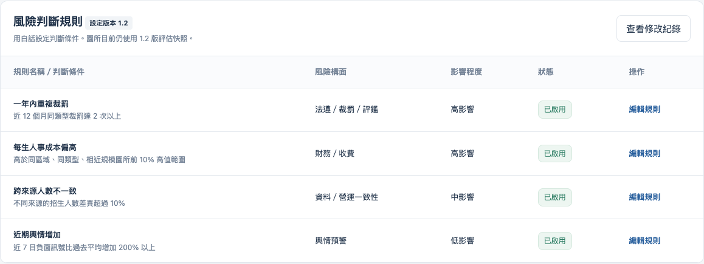
操作流程
規則可調整，版本可追溯
政策與資料改變
仍可維護判斷方式
以白話編輯條件，
設定影響程度與啟停狀態。
保留修改版本，
知道當時採用什麼規則。
Demo 保存設定版本，不會依修改後的規則重新計算園所分數
22
Notes:
本頁說明：政策與資料改變
仍可維護判斷方式。以白話編輯條件，
設定影響程度與啟停狀態。
保留修改版本，
知道當時採用什麼規則。
資料來源：/Users/mobinice/Documents/ChatGPT/黑客松/preview.html；/Users/mobinice/Documents/ChatGPT/黑客松/教保風險平台_MVP功能爆炸圖.png。
提案依目前展示版整理。畫面與園所案例使用模擬資料，AI 辨識、PDF 匯出及簽名為功能展示。

Slide 23
後續建置
AI 輿情事件分析的建置方向
01
02
03
整理事件
標示可信度
提供查核線索
辨識相關園所，
合併重複討論與報導。
保留來源、日期
與未查證的標示。
協助安排確認事項，
由人員回到正式事證查核。
爆炸圖列為 P1；目前 Demo 尚未提供完整輿情事件分析功能
23
Notes:
本頁說明：整理事件：辨識相關園所，
合併重複討論與報導。；標示可信度：保留來源、日期
與未查證的標示。；提供查核線索：協助安排確認事項，
由人員回到正式事證查核。
資料來源：/Users/mobinice/Documents/ChatGPT/黑客松/preview.html；/Users/mobinice/Documents/ChatGPT/黑客松/教保風險平台_MVP功能爆炸圖.png。
提案依目前展示版整理。畫面與園所案例使用模擬資料，AI 辨識、PDF 匯出及簽名為功能展示。

Slide 24
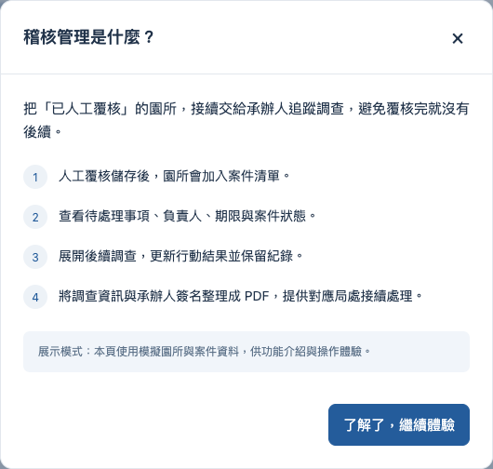
操作流程
功能說明，降低第一次使用的門檻
需要說明時
點一下「！」
在功能旁提供
用途與操作步驟。
看完關閉提示，
接著完成原本的工作。
目前 Demo 已提供可操作的功能說明彈窗
24
Notes:
本頁說明：需要說明時
點一下「！」。在功能旁提供
用途與操作步驟。
看完關閉提示，
接著完成原本的工作。
資料來源：/Users/mobinice/Documents/ChatGPT/黑客松/preview.html；/Users/mobinice/Documents/ChatGPT/黑客松/教保風險平台_MVP功能爆炸圖.png。
提案依目前展示版整理。畫面與園所案例使用模擬資料，AI 辨識、PDF 匯出及簽名為功能展示。

Slide 25
範圍與規劃
目前能展示什麼，正式版還需要什麼
功能 | 目前 Demo | 正式建置需求
風險與依據 | 模擬分數、來源與原因 | 串接資料、驗證評分規則
人工覆核與案件 | 可操作表單與待辦 | 帳號權限、共用資料庫
AI 資料整理 | 固定範例與欄位對應 | 解析檔案、OCR 與 AI 辨識
簽名與 PDF | 示範簽名、文件預覽 | 簽名管理、實際 PDF 產生
輿情事件分析 | 構面與概念展示 | 事件分類、去重與查證流程
展示完成不等於正式服務已建置，試辦前仍需確認資料與治理規範
25
Notes:
本頁說明：功能 / 目前 Demo / 正式建置需求
風險與依據 / 模擬分數、來源與原因 / 串接資料、驗證評分規則
人工覆核與案件 / 可操作表單與待辦 / 帳號權限、共用資料庫
AI 資料整理 / 固定範例與欄位對應 / 解析檔案、OCR 與 AI 辨識
簽名與 PDF / 示範簽名、文件預覽 / 簽名管理、實際 PDF 產生
輿情事件分析 / 構面與概念展示 / 事件分類、去重與查證流程
資料來源：/Users/mobinice/Documents/ChatGPT/黑客松/preview.html；/Users/mobinice/Documents/ChatGPT/黑客松/教保風險平台_MVP功能爆炸圖.png。
提案依目前展示版整理。畫面與園所案例使用模擬資料，AI 辨識、PDF 匯出及簽名為功能展示。

Slide 26
建置提案
建置順序，以完整查核流程為核心
01
02
03
核心查核
處理與交辦
資料深化
總覽、清單、詳情
評分依據與查核建議
覆核、案件、行動
承辦簽名與 PDF
正式資料匯入
異常偵測與輿情分析
原圖 P0 為核心必做，P1 為延伸；本次 Demo 已先展示案件與 AI 匯入情境
26
Notes:
本頁說明：核心查核：總覽、清單、詳情
評分依據與查核建議；處理與交辦：覆核、案件、行動
承辦簽名與 PDF；資料深化：正式資料匯入
異常偵測與輿情分析
資料來源：/Users/mobinice/Documents/ChatGPT/黑客松/preview.html；/Users/mobinice/Documents/ChatGPT/黑客松/教保風險平台_MVP功能爆炸圖.png。
提案依目前展示版整理。畫面與園所案例使用模擬資料，AI 辨識、PDF 匯出及簽名為功能展示。

Slide 27
試辦建議
試辦先驗證承辦人能否完成工作
01
02
03
找得到
看得懂
接得下去
能否找到需優先關注的園所？
記錄查找與整理所需時間。
能否說出風險原因與來源？
記錄覆核時遇到的疑問。
能否完成後續行動與交辦？
追蹤未完成事項與回覆情形。
以上為建議驗證項目，尚未進行成效量測或作出效率提升承諾
27
Notes:
本頁說明：找得到：能否找到需優先關注的園所？
記錄查找與整理所需時間。；看得懂：能否說出風險原因與來源？
記錄覆核時遇到的疑問。；接得下去：能否完成後續行動與交辦？
追蹤未完成事項與回覆情形。
資料來源：/Users/mobinice/Documents/ChatGPT/黑客松/preview.html；/Users/mobinice/Documents/ChatGPT/黑客松/教保風險平台_MVP功能爆炸圖.png。
提案依目前展示版整理。畫面與園所案例使用模擬資料，AI 辨識、PDF 匯出及簽名為功能展示。

Slide 28
提案重點
讓每次查核，都有清楚的依據
先找到需要關注的園所，
再把原因交代清楚，
最後讓調查有下一步。
幼安雷達
AI 輔助整理與建議，行政判斷由權責機關依正式事證作成
28
Notes:
本頁說明：提案目標為協助主管機關安排查核優先順序及後續處理。
資料來源：/Users/mobinice/Documents/ChatGPT/黑客松/preview.html；/Users/mobinice/Documents/ChatGPT/黑客松/教保風險平台_MVP功能爆炸圖.png。
提案依目前展示版整理。畫面與園所案例使用模擬資料，AI 辨識、PDF 匯出及簽名為功能展示。

Slide 29
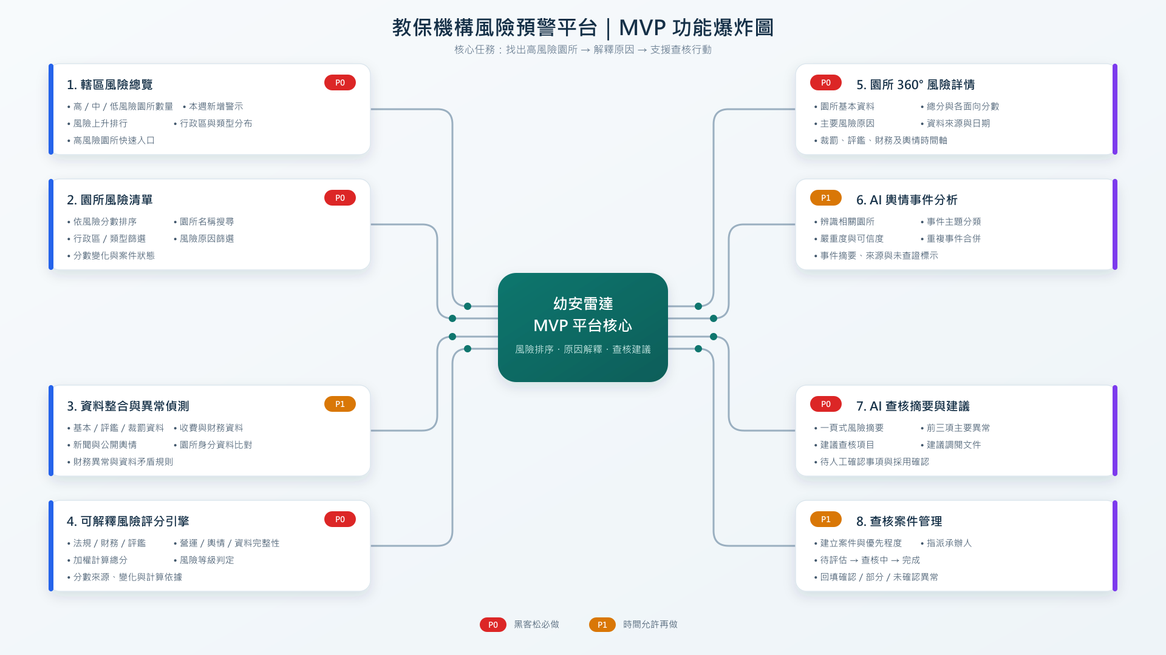
附錄
原始 MVP 功能爆炸圖
來源：教保風險平台_MVP功能爆炸圖.png
29
Notes:
本頁說明：完整保留使用者提供的原圖。P0為黑客松必做，P1為時間允許再做。原圖案件管理為P1，目前已提前展示操作流程。
資料來源：/Users/mobinice/Documents/ChatGPT/黑客松/preview.html；/Users/mobinice/Documents/ChatGPT/黑客松/教保風險平台_MVP功能爆炸圖.png。
提案依目前展示版整理。畫面與園所案例使用模擬資料，AI 辨識、PDF 匯出及簽名為功能展示。

